Slide 1
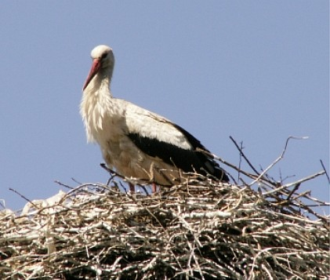
Меж лесами и озерами
Васильковые поля…
Это край родной мой, милый:
Белорусская земля

Slide 2
Город, в котором я живу, с высоты птичьего полета

Slide 3
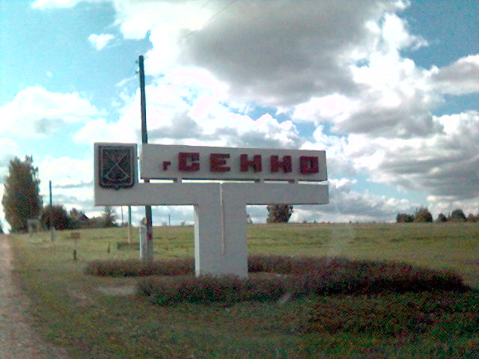

Slide 4
Из истории города Сенно. Научного объяснения происхождения названия нашего города до этого времени нет. Известно, что в конце 19 – начале 20 века местные жители говорили это слово по-другому – Сенна, Сеннае. Возможно, это является свидетельством связи названия города с названием грубого корма для животных. Такую версию происхождения названия города взяла за основу Екатерина Великая – российская императрица, которая после того, как белорусские земли были присоединены к России дала городу Сенно герб, где на зелёном поле даны изображения двух кос.

Slide 5
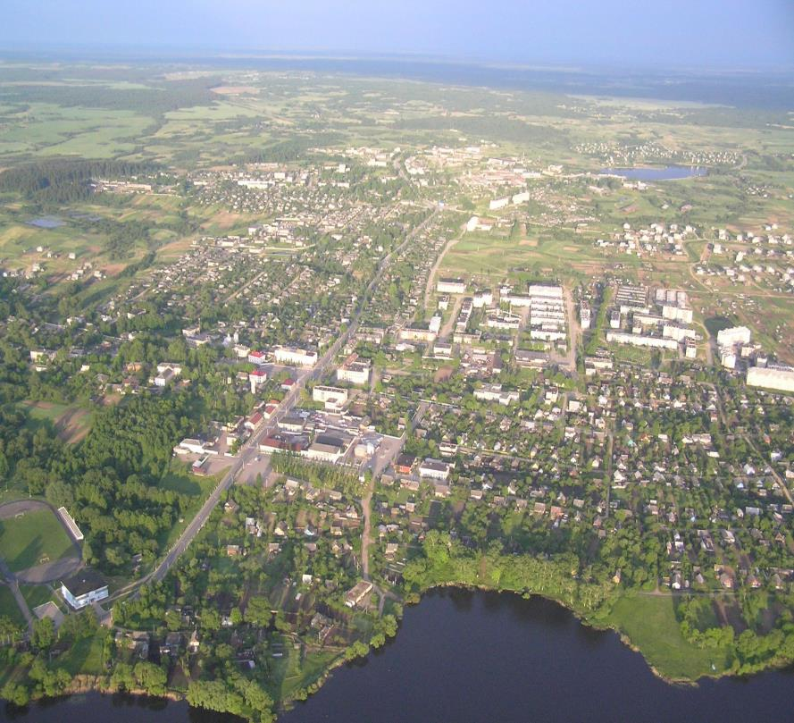
Приглашаю вас посетить самые интересные исторические места нашего родного города, оценить красоту синеокой Сенненщины.
Наша Сененшчына
П. Ермашкевіч
Бачу нівы жытнёвыя
І люстэркі азёр.
Над барамі сасновымі
Неабсяжны прастор
І парою вясенняю
Чую песню бяз слоў
Гута шум пушчы Сененскай,
Багушэўскіх лясоў.
Між палёў то абкружыцца,
То бяжыць напрамкі
Серабрыстая стужачка
Абалянкі – ракі.
То цячэ паўнаводная,
То мялее яна
Тут зямля мая родная,
Мая Сененшчына.

Slide 6
Октябрьская Кр. Октябрь Олимпийская Заводская Советская Юбилейная Кр. Слобода Пролетарская Первомайская Правды Витебская | Солнечная Зеленая Луговая Полевая Западная Горная Заречная Песчаная Набережная | Аэродромная Авиационная Космонавтов | Синкевича Жаврука Чкалова К. Маркса Азгура Мичурина Пушкина | Красноармей ская Заслонова Пятаковича Назаренко Коваленко Светличного Бородулино Горовца Машерова Леонова Победы Мира

Slide 7
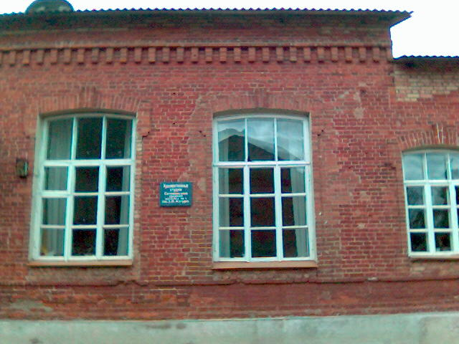
Мы продолжим нашу экскурсию и посетим эстетический центр воспитания учеников
СШ №1 г. Сенно. Современные классы и музей им. З.И.Азгура когда-то были спиртоочистительным складом Сенненского уезда (1912г.), после - помещением курсов учителей, во время войны (1941-1944 гг.) – школой СС и тюрьмой, после СШ№1 г. Сенно, потом УПК района, а с 1991 года здесь учатся и творят свои произведения искусства учащиеся СШ №1.
ул. Октябрьская

Slide 8
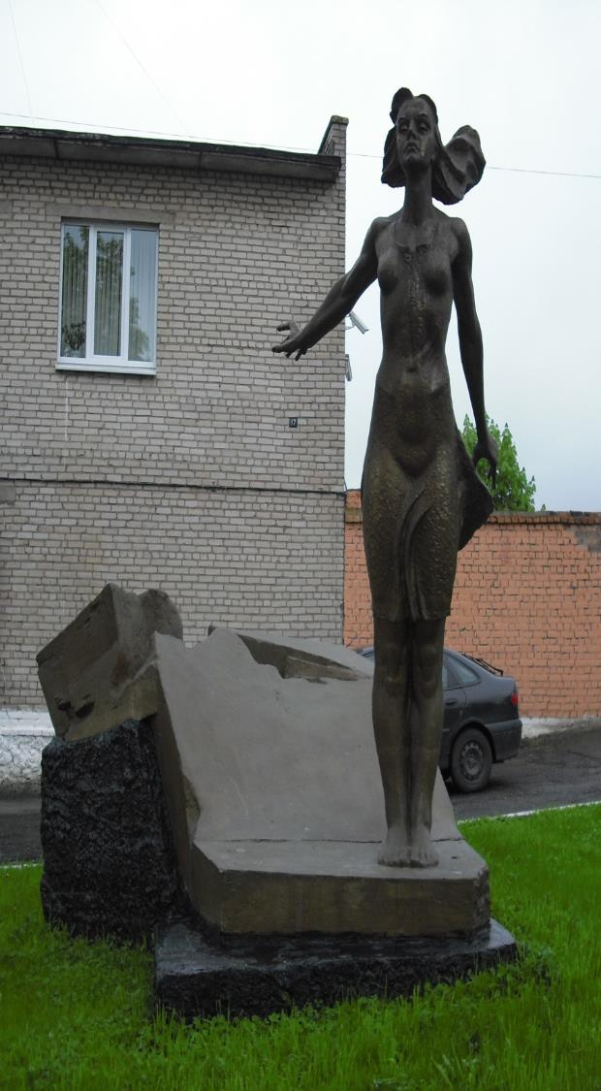
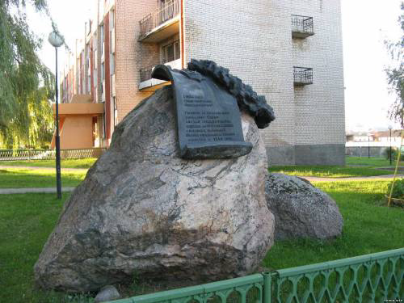
Ул. Октябрьская

Slide 9
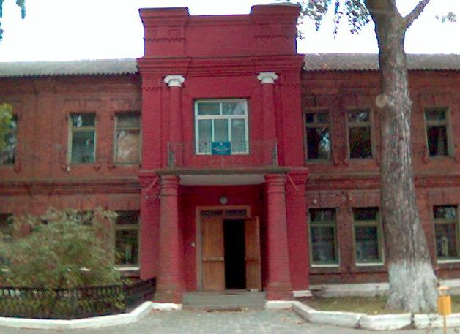
Добро пожаловать в городской
краеведческий музей.
ул. Советская

Slide 10
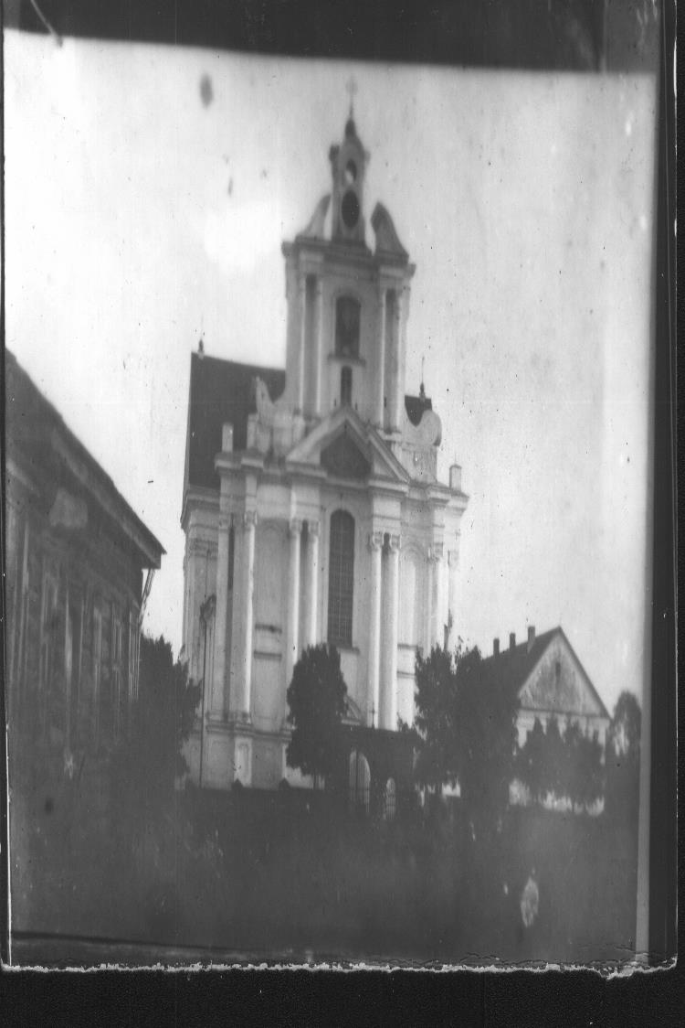
К сожалению нашему вниманию не могут предстать памятники утраченного наследия самобытной культуры и архитектуры г. Сенно. Одним из важных памятников архитектуры был Костел Святой Троицы, построенный в 1772г., владельцами г. Сенно князьями Тадеушем и Едвигай Агинскими. Сенненский костел представлял собой большую редкость по красоте, это был один из лучших памятников искусства архитектурного стиля – барокко не только на Беларуси, но и во всей Европе. Храм – уникальный памятник истории и культуры окончательно был уничтожен 17 сентября 1962г.
ул. Витебская

Slide 11
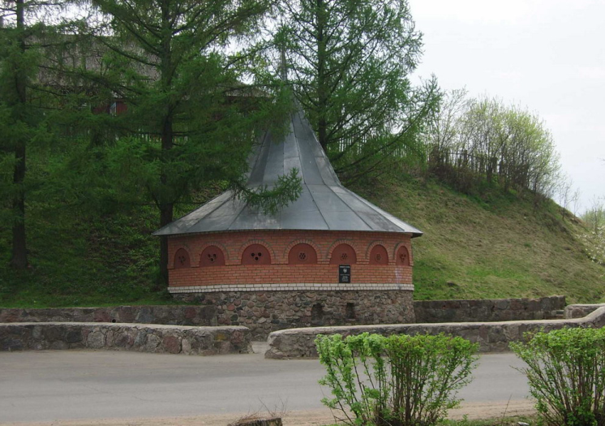
ул. Витебская

Slide 12
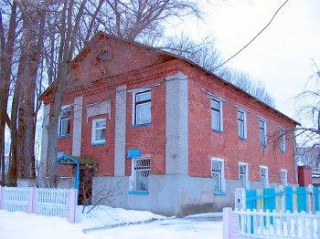
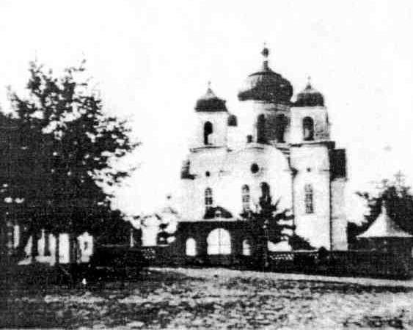
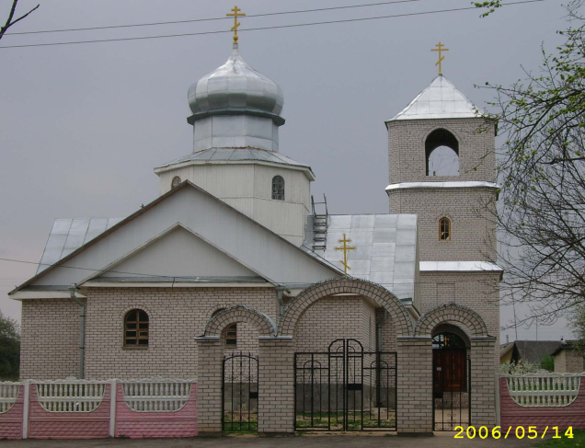
ул. Карла Маркса

Slide 13
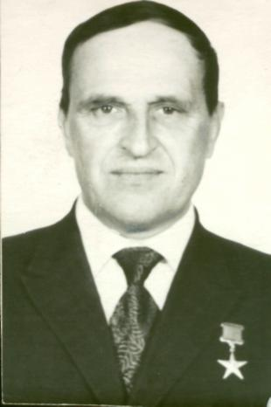
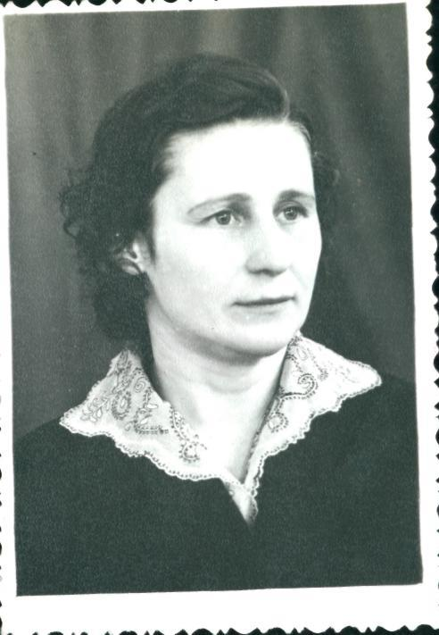
Бабак
Петр Лукьянович
Еременко
Алина Филипповна
Заслуженный учитель Белорусской ССР
ул. Кр. Октябрь

Slide 14
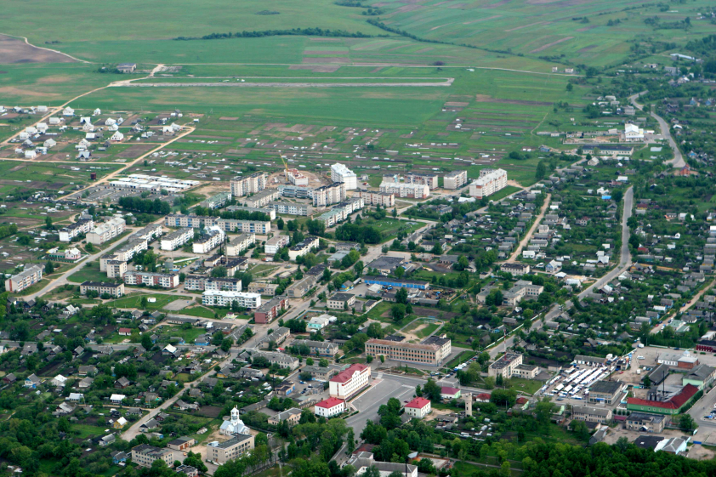

Slide 15
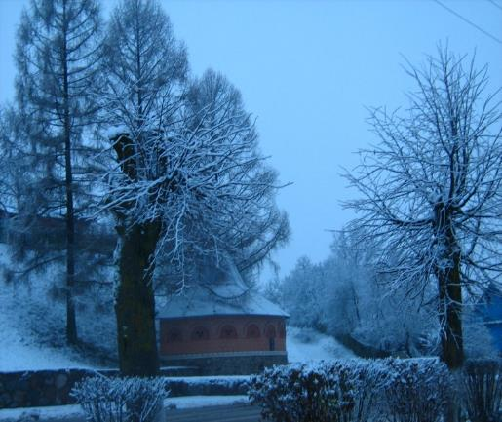
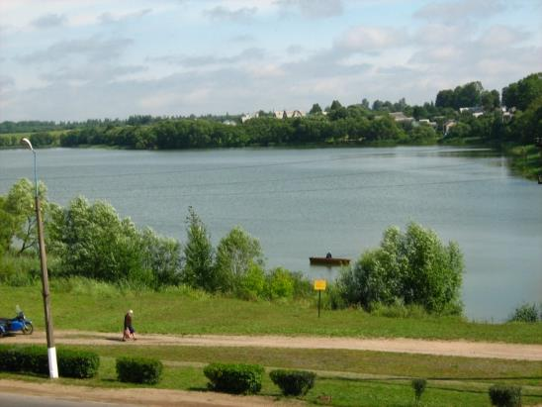
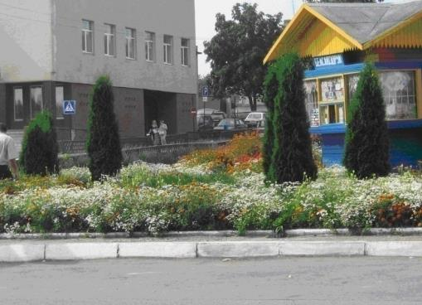
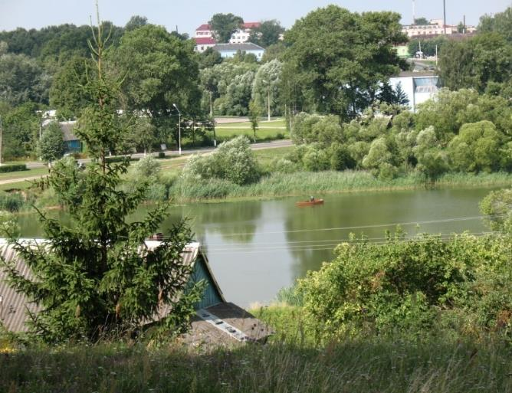
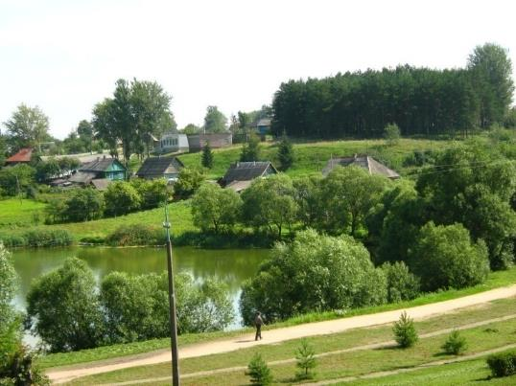
Оцените по достоинству красоту нашего края, его природу.

Slide 16
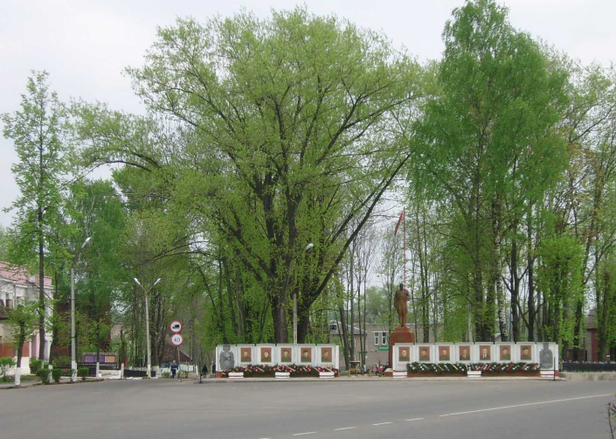

Slide 17
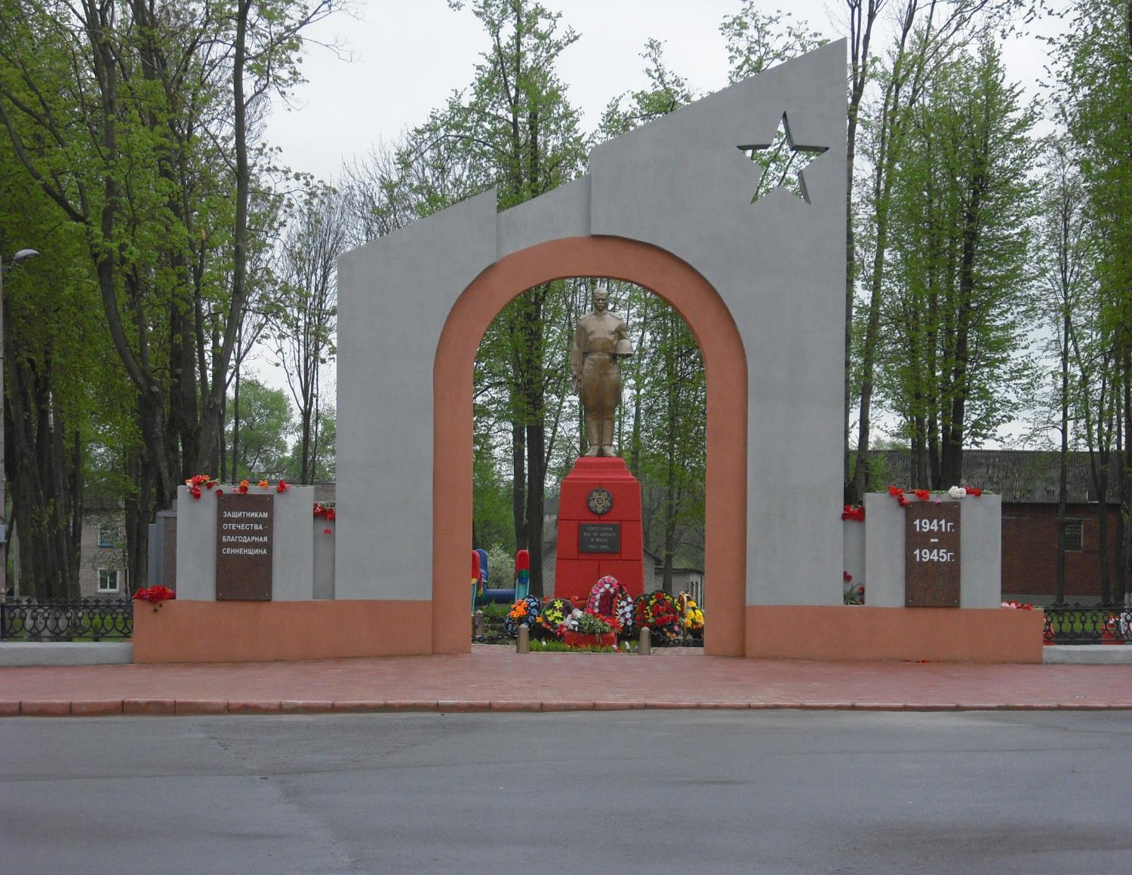
Площадь новая

Slide 18
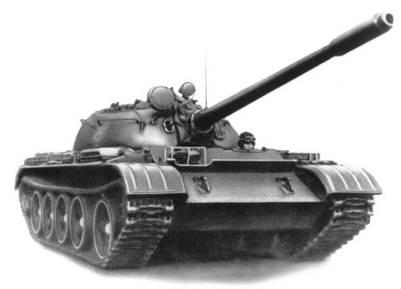

Slide 19
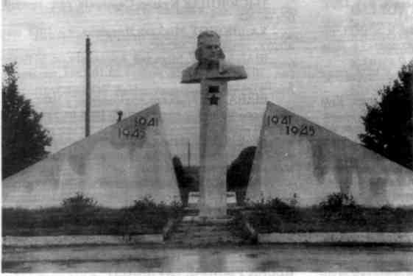
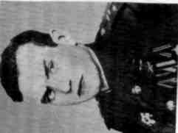
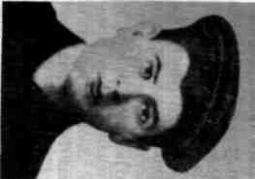
Памятник А.К.Горовцу.
А.Ф.Пятакович
С.А.Коваленко

Slide 20
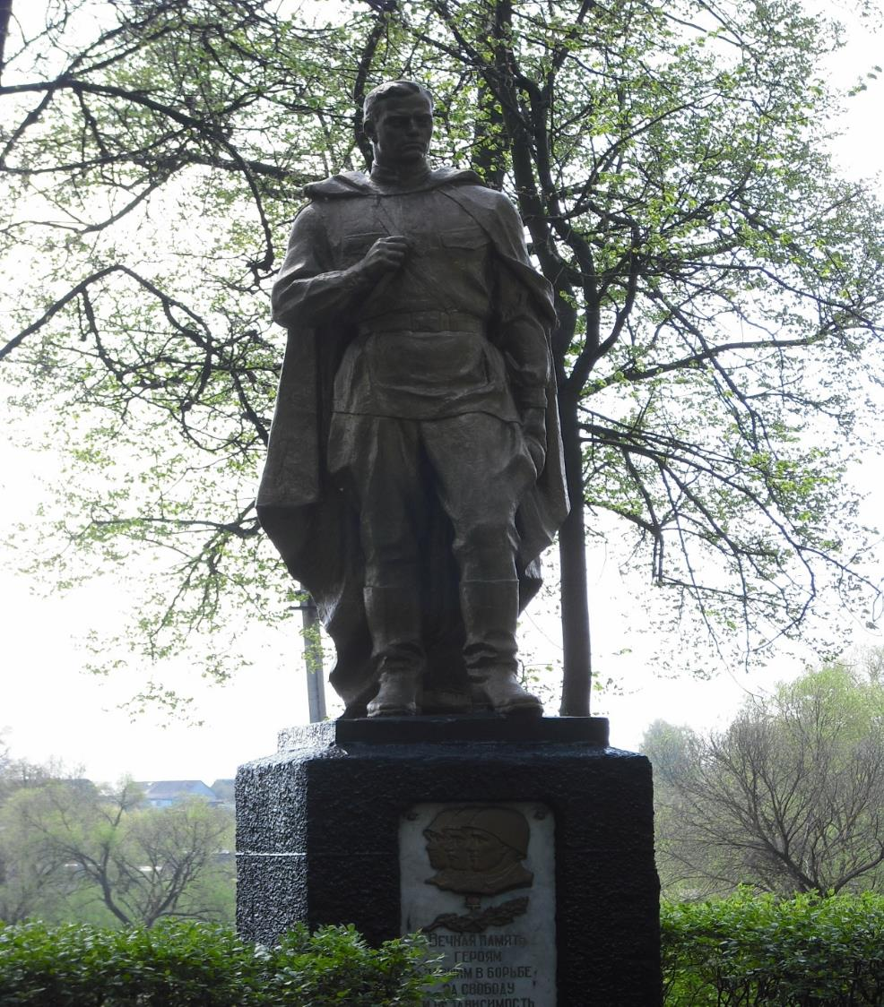
ул. им.Светличного, Назаренко, Бородулина

Slide 21
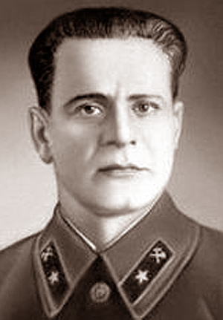
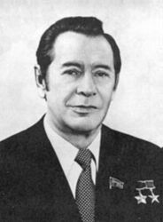
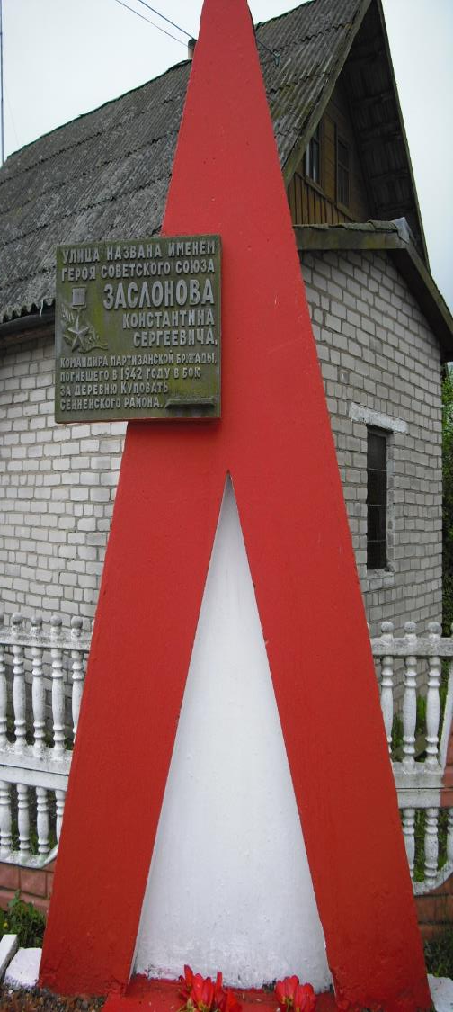
ул. им .Машерова
ул. им. Заслонова
ул. им .А. Жаврука

Slide 22
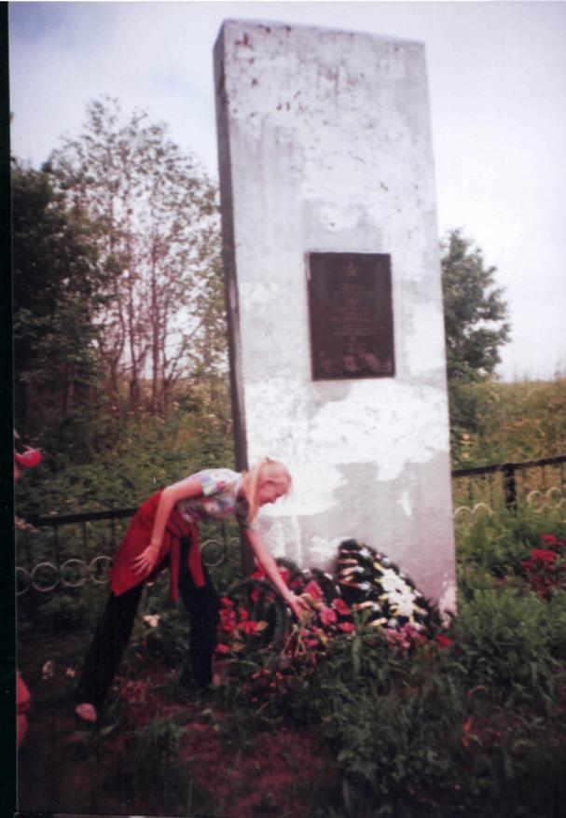
Недалеко от солдатской горки в сторону деревни Козловка находится памятник «Место расстрела еврейского населения города Сенно 31.12.1941г.». 29 декабря в город прибыли отряды СС и совместно с полицией окружили ул. Голынка, где находилось еврейское население. Всех выгнали на улицу и группами по 40 человек направляли в сторону д. Козловка, где заранее были подготовлены ямы, приказывали раздеться и ложили в ямы. Потом стреляли. Таким образом было расстреляно 965 человек.
Микрорайон
Голынка

Slide 23
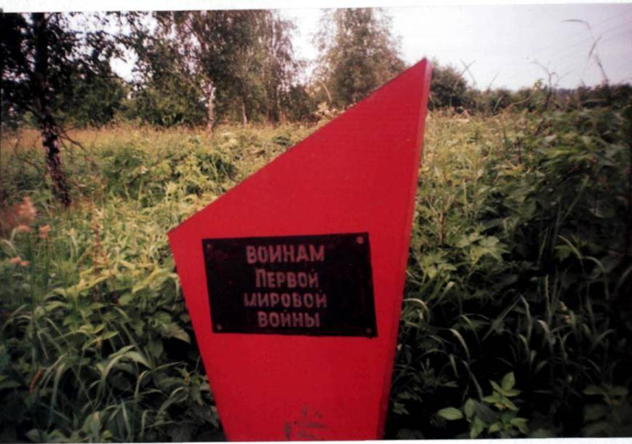
Панораму нашего города лучше наблюдать с солдатской горки. Как с высоты птичьего полёта предстаёт Сенно перед каждым, кто сюда приходит. Здесь стоит небольшой обелиск, которым увековечена память солдат русской армии, которые погибли на нашей земле в Первую мировую войну.

Slide 24
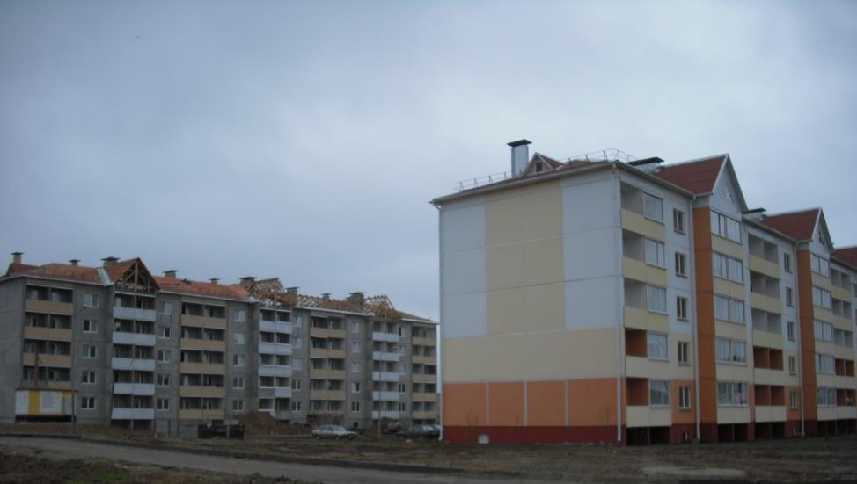
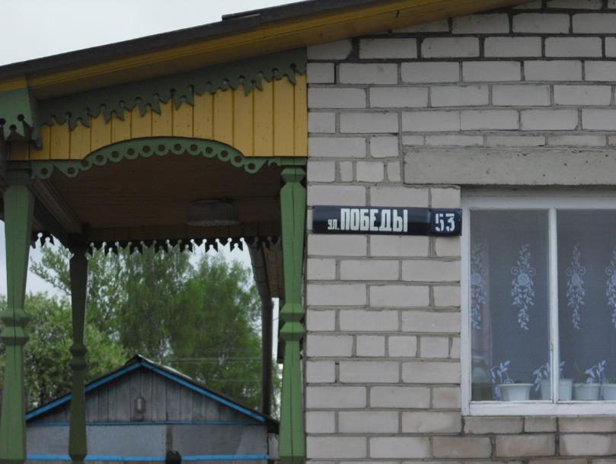
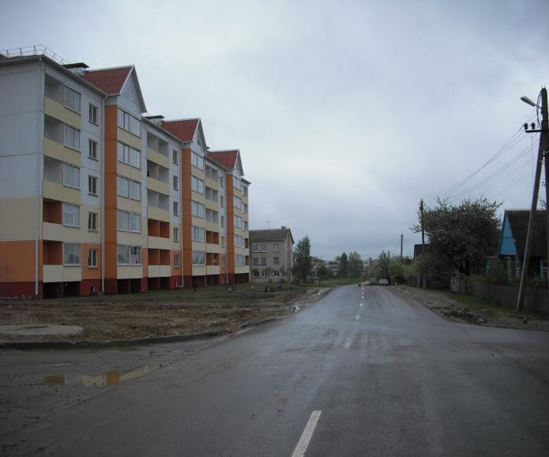
ул. Победы
ул. Мира

Slide 25
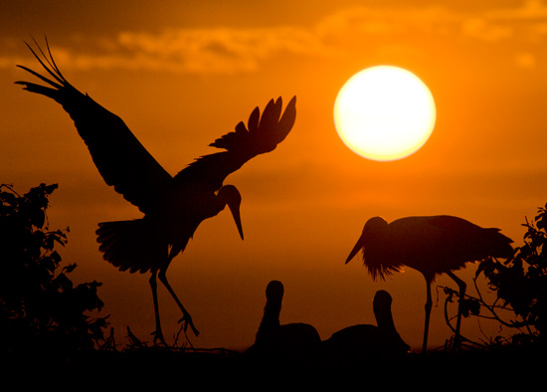

Slide 26
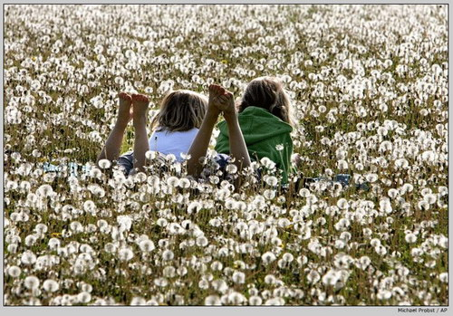
История города интересна и необычна
Впервые упоминается в документах в 1566 году
В нашем городе 43 улицы, названия их менялись
В нашем городе после отмены крепостного права в 1861 году было всего 2223 жителя, а в 1999 – 9 500 человек
Уроженцы Сенно и района участвовали в Великой Отечественной войне, улицы названы их именами
На территории нашего района произошло первое в истории войны крупнейшее танковое сражение
Мы познакомились с ветеранами войны

Slide 27
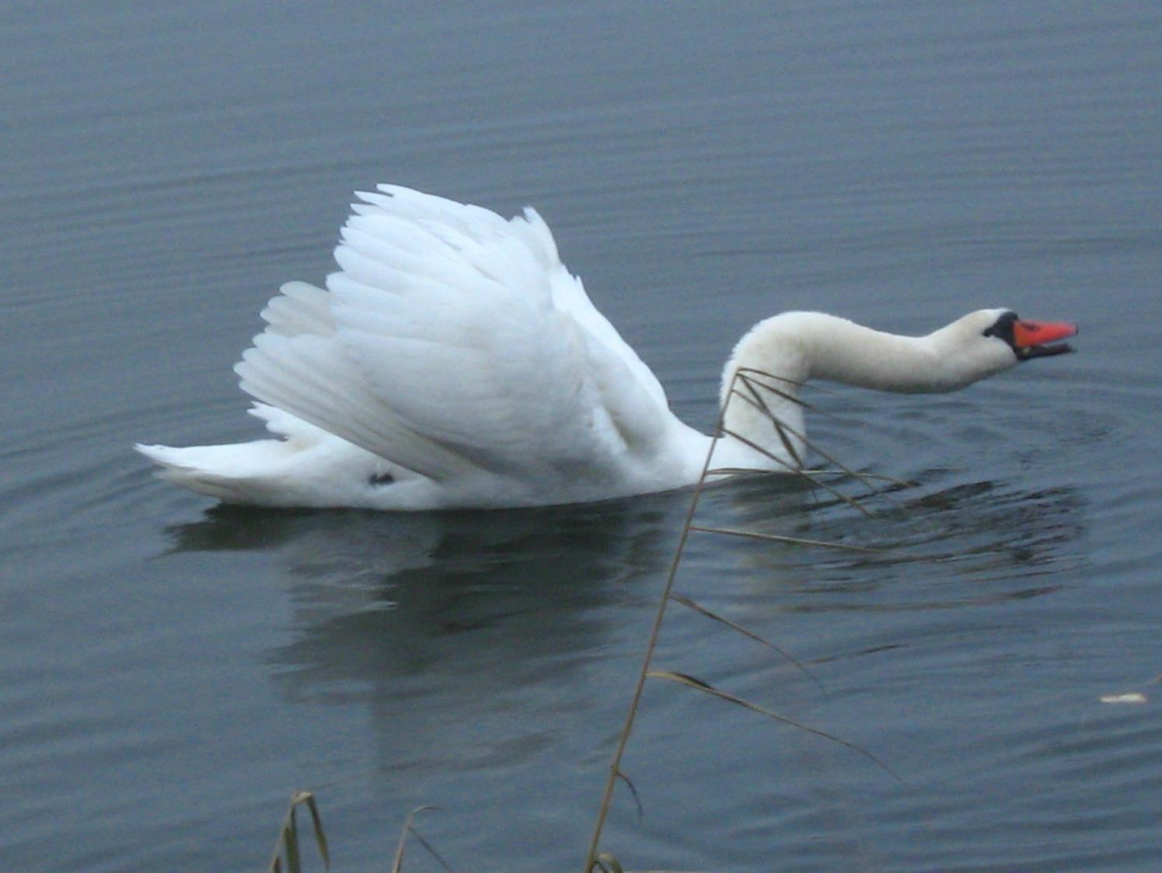
Наш край – родной, любимый, красивый, можно подбирать множество эпитетов, прекрасных слов, чтобы по достоинству описать красоту родной земли. Мы любим свой родной край, его интересное историко-культурное наследие, мы не можем остаться равнодушными к родной природе и её красоте. Счастлив тот, кто хотя - бы раз в жизни встал с первым лучом солнца, окунулся в прозрачную воду наших Сенненских озёр и почувствовал, как мгновенно проходит ночная лень и хочется жить, творить и дарить людям только добро. Счастлив тот, кто хоть раз прошёлся босыми ногами по росе или вслушивался, как шумит рожь на ветру, тот, кто видит вокруг себя красоту нашего края, кто любит и ценит то, что окружает нас.
Мы любим свой родной край.

